Slide 1


Slide 2


Slide 3


Slide 4

Ao abrir um jornal, logo nos deparamos com notícias de tragédias e cenas de desespero. Certamente a sua família
também já deve ter passado por situações difíceis.

Slide 5
Nestes momentos, de dor e sofrimento ficamos nos perguntando
o que fazer. Onde encontrar forças para vencer nossas dificuldades? Em que colocar nossas esperanças?

Slide 6

Você e sua família
É dito que para enfrentar a dor o primeiro quesito é ter uma atitude positiva diante da vida. O que fazer para construir uma atitude de
esperança e encontrar alívio nas horas de angústia.

Slide 7

Você e sua família
O que a Bíblia ensina sobre o sofrimento? João 16:33
1

Slide 8
Você e sua família
O que a Bíblia ensina sobre o sofrimento? João 16:33
1
"Eu disse essas coisas para que em mim vocês tenham paz. Neste mundo vocês terão aflições; contudo, tenham ânimo! Eu venci o mundo".

Slide 9
O sofrimento é uma realidade neste mundo. Todavia, nem tudo o que fere a sua vida é resultado de algo que você fez. Às vezes resulta de coisas que são feitas contra você. Em outras ocasiões, por ver outras pessoas sendo
feridas. Uma atitude vencedora, confiante de que podemos ter a vitória em Cristo é o primeiro elemento para vencer toda barreira.

Slide 10
Você e sua família
Que fazer para superar a dor? Davi foi alguém que sofreu a perda de um filho. Ele pode nos ensinar como vencer o sofrimento em família:
2
2 Samuel 12:22-23

Slide 11
Você e sua família
Que fazer para superar a dor? Davi foi alguém que sofreu a perda de um filho. Ele pode nos ensinar como vencer o sofrimento em família:
2
2 Samuel 12:22-23
Ele respondeu: "Enquanto a criança ainda estava viva, jejuei e chorei. Eu pensava: Quem sabe? Talvez o Senhor tenha misericórdia de mim e deixe a criança viver. Mas agora que ela morreu, por que deveria jejuar? Poderia eu trazê-la de volta à vida? Eu irei até ela, mas ela não voltará para mim".

Slide 12
Aceite o que não pode ser mudado.

Slide 13
Você e sua família
Que fazer para superar a dor? Davi foi alguém que sofreu a perda de um filho. Ele pode nos ensinar como vencer o sofrimento em família:
2
2 Samuel 12:20

Slide 14
Você e sua família
Que fazer para superar a dor? Davi foi alguém que sofreu a perda de um filho. Ele pode nos ensinar como vencer o sofrimento em família:
2
2 Samuel 12:20
Então Davi levantou-se do chão, lavou-se, perfumou-se e trocou de roupa. Depois entrou no santuário do Senhor e o adorou. E, voltando ao palácio, pediu que lhe preparassem uma refeição e comeu.

Slide 15
Focalize no que ficou e não no que se foi. Você não precisa permanecer
prisioneiro da sua angústia. É uma escolha que você tem a fazer.

Slide 16
Você e sua família
Que fazer para superar a dor? Davi foi alguém que sofreu a perda de um filho. Ele pode nos ensinar como vencer o sofrimento em família:
2
2 Samuel 12:24

Slide 17
Você e sua família
Que fazer para superar a dor? Davi foi alguém que sofreu a perda de um filho. Ele pode nos ensinar como vencer o sofrimento em família:
2
2 Samuel 12:24
Depois Davi consolou sua mulher Bate-Seba e deitou-se com ela, e ela teve um menino, a quem Davi deu o nome de Salomão. O Senhor o amou...

Slide 18
Focalize no que ficou e não no que se foi. Você não precisa permanecer
prisioneiro da sua angústia. É uma escolha que você tem a fazer.

Slide 19
Você e sua família
Além do apoio divino, com quem mais podemos contar quando passamos por dificuldades?
Filipenses 4:14
3

Slide 20
Você e sua família
Além do apoio divino, com quem mais podemos contar quando passamos por dificuldades?
Filipenses 4:14
3
Apesar disso, vocês fizeram bem em participar de minhas tribulações.

Slide 21
Deus espera que apoiemos uns aos outros nas horas de dificuldades.

Slide 22

Sua família e Deus
1
Quais foram os resultados do pecado na humanidade?
Gênesis 3:16-19

Slide 23
Sua família e Deus
1
Quais foram os resultados do pecado na humanidade?
Gênesis 3:16-19
E à mulher disse: ... com dor darás à luz filhos...E a Adão disse: ...Não comerás dela, maldita é a terra por causa de ti; com dor comerás dela todos os dias da tua vida...No suor do teu rosto comerás o teu pão, até que te tornes à terra; porque dela foste tomado; porquanto és pó e em pó te tornarás.

Slide 24
Sua família e Deus
1
Quais foram os resultados do pecado na humanidade?
Romanos 6:23

Slide 25
Sua família e Deus
1
Quais foram os resultados do pecado na humanidade?
Romanos 6:23
Pois o salário do pecado é a morte, mas o dom gratuito de Deus é a vida eterna em Cristo Jesus, nosso Senhor.

Slide 26
De fato, a morte é o maior drama que a humanidade enfrenta desde que o pecado entrou neste mundo.

Slide 27
Sua família e Deus
2
O que a Bíblia tem a dizer para confortar os que perdem um ente querido? I Tessalonicenses 4:13-18

Slide 28
Sua família e Deus
2
O que a Bíblia tem a dizer para confortar os que perdem um ente querido? I Tessalonicenses 4:13-18
Irmãos, não queremos que vocês sejam ignorantes quanto aos que dormem, para que não se entristeçam como os outros que não têm esperança. Se cremos que Jesus morreu e ressurgiu, cremos também que Deus trará, mediante Jesus e com ele, aqueles que nele dormiram...

Slide 29
A morte não é um fim. O mesmo Cristo que morreu e ressuscitou trará à vida cada um dos que O aceitaram, por ocasião de Sua volta.

Slide 30
Sua família e Deus
3
E como ficarão os mortos até a volta de Cristo?
Eclesiastes 9:5,6

Slide 31
Sua família e Deus
3
E como ficarão os mortos até a volta de Cristo?
Eclesiastes 9:5,6
Pois os vivos sabem que morrerão, mas os mortos nada sabem; para eles não haverá mais recompensa, e já não se tem lembrança deles. Para eles o amor, o ódio e a inveja
há muito desapareceram; nunca mais terão parte em nada
do que acontece debaixo do sol.

Slide 32
Sua família e Deus
3
E como ficarão os mortos até a volta de Cristo?
Salmo 115:17

Slide 33
Sua família e Deus
3
E como ficarão os mortos até a volta de Cristo?
Salmo 115:17
Os mortos não louvam o Senhor,
tampouco nenhum dos que descem ao silêncio.

Slide 34
Sua família e Deus
3
E como ficarão os mortos até a volta de Cristo?
Jó 14:12

Slide 35
Sua família e Deus
3
E como ficarão os mortos até a volta de Cristo?
Jó 14:12
assim o homem se deita e não se levanta; até quando os céus já não existirem, os homens não acordarão e não serão despertados do seu sono.

Slide 36
Sua família e Deus
3
E como ficarão os mortos até a volta de Cristo?
Jó 7:9-10

Slide 37
Sua família e Deus
3
E como ficarão os mortos até a volta de Cristo?
Jó 7:9-10
Assim como a nuvem se esvai e desaparece, assim quem desce à sepultura não volta. Nunca mais voltará ao seu lar;
a sua habitação não mais o conhecerá.

Slide 38
Sua família e Deus
4
A que Jesus comparou a morte? João 11:11-13

Slide 39
Sua família e Deus
4
A que Jesus comparou a morte? João 11:11-13
Depois de dizer isso, prosseguiu dizendo-lhes: "Nosso amigo Lázaro adormeceu, mas vou até lá para acordá-lo". Seus discípulos responderam: "Senhor, se ele dorme, vai melhorar". Jesus tinha falado de sua morte, mas os seus discípulos pensaram que ele estava falando simplesmente do sono.

Slide 40
Sua família e Deus
5
É possível vencer a morte? João 11:25 e 26

Slide 41
Sua família e Deus
5
É possível vencer a morte? João 11:25 e 26
Disse-lhe Jesus: "Eu sou a ressurreição e a vida. Aquele que crê em mim, ainda que morra, viverá; e quem vive e crê em mim, não morrerá eternamente. Você crê nisso?"

Slide 42
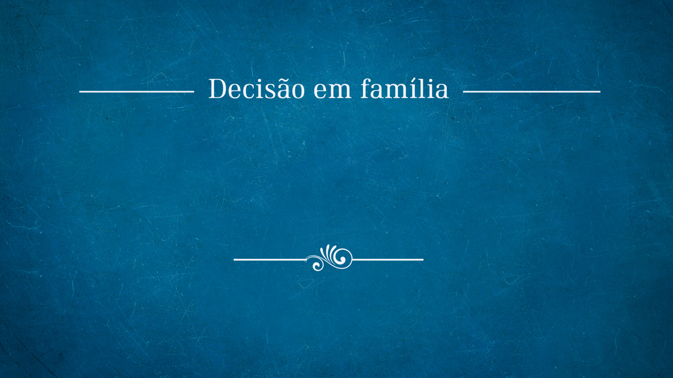
Diante dos revezes da vida, desejo levar minha família à vitória. Desejo a salvação em Cristo que me faz vencer o sofrimento e mesmo a morte.

Slide 43

Para pensar
“‘Deus enviou o Seu Filho ao mundo não para que condenasse o mundo, mas para que o mundo fosse salvo por Ele.’ João 3:17. Olhando aos homens em seu sofrimento e degradação, Cristo entrevia lugar para esperança onde apenas apareciam desespero e ruína.

Slide 44
Para pensar
Onde quer que se sentisse a percepção de uma necessidade,
ali via Ele oportunidade para reerguimento. As pessoas tentadas, derrotadas, que se sentiam perdidas, prontas a perecer, Ele defrontava, não com acusações
mas com bênçãos”
Educação, p. 79.

